Slide 1
DARBINIEKA AIZSARDZĪBA DARBA DEVĒJA MAKSĀTNESPĒJAS GADĪJUMĀ

Slide 2

Kā rīkoties, ja darba devējs neizmaksā algu?
Jāvēršas:
Ja darba devējs nolēmumu nepilda, jāvēršas pie zvērināta tiesu izpildītāja
Ja naudas līdzekļus atgūt neizdodas, darbiniekam jāsniedz tiesā darba devēja maksātnespējas pieteikums
Iesniedzot juridiskās personas maksātnespējas procesa pieteikumu, darbiniekam jāmaksā valsts nodeva (355,72 euro) un depozīts divu minimālo mēnešalgu apmērā (860 euro)
Valsts darba inspekcijā vai Tiesā
Darbinieks var lūgt tiesu atbrīvot viņu no valsts nodevas un depozīta samaksas

Slide 3

Darbinieka aizsardzība darba devēja maksātnespējas gadījumā
Regulējošie normatīvie akti:
Likums „Par darbinieku aizsardzību darba devēja maksātnespējas gadījumā”
Ministru kabineta 2011.gada 27.decembra noteikumi Nr.995 „Maksātnespējīgo darba devēju darbinieku prasījumu apmierināšanas un administratora atlīdzības izmaksas kārtība”

Slide 4
Darbinieka kreditora prasījums
Gadījumos, ja darba devējs darbiniekam neizmaksā darba samaksu un darba devējam ir pasludināts maksātnespējas process, darbinieks mēneša laikā kopš dienas, kad maksātnespējas reģistrā izdarīts ieraksts par darba devēja maksātnespēju iesniedz maksātnespējas procesa administratoram kreditora prasījumu.
Kreditora prasījumu var iesniegt arī sešu mēnešu laikā no dienas, kad izdarīts minētais ieraksts reģistrā, tomēr šādā gadījumā kreditors zaudēs savas balsstiesības kreditoru sapulcē. Savukārt, ja darbinieks nokavē arī šo termiņu, viņš savu kreditora statusu zaudē
Konkrētā darba devēja maksātnespējas procesa administratora koordinātes atrodamas Maksātnespējas reģistrā:
https://maksatnespeja.ur.gov.lv

Slide 5

Darbinieka kreditora prasījums
Ziņas par kreditoru
vārds, uzvārds, personas kods, adrese (kurā darbinieks ir sasniedzams, saņem korespondenci)
Prasījuma veids
darba samaksa, atvaļinājuma kompensācija, atlaišanas pabalsts
Prasījuma apmērs
darba alga pēc nodokļu nomaksas, jo nodokļi (tajā skaitā VSAOI, IIN ir Valsts ieņēmumu dienesta prasījums)
Prasījuma rašanās laiks
periods par kādu darbinieks nav saņēmis attiecīgo prasījumu
Bankas konta numurs
Paraksts

Slide 6
Administratora lēmums un kreditora iekļaušana Kreditoru prasījumu reģistrā
Administrators, saņemot kreditora prasījumu, pārbauda darbinieka prasījuma pamatotību un atbilstību normatīvo aktu prasībām un pieņem pamatotu lēmumu:
pilnībā atzīt prasījumu - iekļauj kreditoru prasījumu reģistrā un nosūtīta kreditoram;
daļēji atzīt prasījumu - iekļauj kreditoru prasījumu reģistrā un lēmumu par darbinieka prasījumu daļēju atzīšanu* 3 dienu laikā pēc tā pieņemšanas nosūta darbiniekam;
neatzīt prasījumu - lēmumu par darbinieka prasījumu neatzīšanu* 3 dienu laikā pēc tā pieņemšanas nosūta darbiniekam.
*Saskaņā ar Maksātnespējas likuma 80.panta pirmo daļu kreditors (darbinieks) ir tiesīgas pārsūdzēt tiesā administratora lēmumu par sava prasījuma neatzīšanu vai daļēju atzīšanu divu nedēļu laikā no lēmuma saņemšanas dienas.

Slide 7

Administratora lēmums un kreditora iekļaušana Kreditoru prasījumu reģistrā
Administrators darbinieka Kreditora prasījumu atzinis/iekļāvis Kreditoru prasījumu reģistrā
Darbinieks aizpilda Informāciju par darbinieku prasījumiem darbinieka sadaļu (Ministru kabineta noteikumi Nr.995 1.pielikums)
Iesniedz veidlapu administratoram
Administrators aizpilda Informāciju par darbinieku prasījumiem administratora sadaļu, pievieno darbinieka darba līgumu, visus prasījumu pamatojošos dokumentus un iesniedz maksātnespējas administrācijā pēc iespējas ātrākā laikā
Maksātnespējas administrācija mēneša laikā no pēdējā dokumenta saņemšanas lemj par naudas līdzekļu piešķiršanu, daļēju piešķiršanu vai atteikumu piešķirt naudas līdzekļus no darbinieku prasījumu garantiju fonda (DPGF)

Slide 8
Darbinieku prasījumu apmierināšana no darbinieku prasījumu garantiju fonda
No DPGF apmierināmie prasījumi:
Darba samaksa – par pēdējiem trim darba tiesisko attiecību mēnešiem 12 mēnešu periodā pirms maksātnespējas gadījuma iestāšanās;
Atlīdzība par ikgadējo apmaksāto atvaļinājumu – uz kuru tiesības iegūtas 12 mēnešu periodā pirms maksātnespējas gadījuma iestāšanās;
Atlīdzība par cita veida apmaksātu prombūtni – par pēdējiem trim darba tiesisko attiecību mēnešiem 12 mēnešu periodā pirms maksātnespējas gadījuma iestāšanās;
Atlaišanas pabalsts – likumā noteiktajā minimālajā apmērā, uz kuru tiesības iegūtas ne agrāk kā 12 mēnešu periodā pirms maksātnespējas gadījuma iestāšanās;
Kaitējuma atlīdzība sakarā ar nelaimes gadījumu darbā vai arodslimību – par visu nesamaksāto laikposmu līdz maksātnespējas gadījuma iestāšanās dienai (izmaksājama darbiniekiem) un kaitējuma atlīdzības summa par 4 gadiem uz priekšu no maksātnespējas gadījuma iestāšanās (ieskaitāma speciālajā budžetā).
!!!Maksātnespējas gadījums iestājas dienā, kad tiesa darba devējam pasludina maksātnespējas procesu (sprieduma pasludināšanas diena)

Slide 9
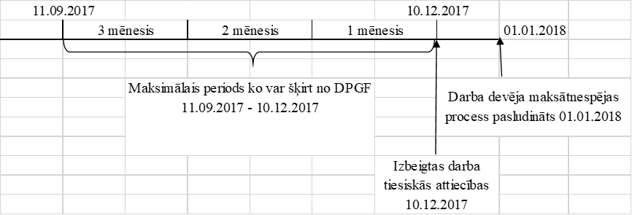
Darba samaksa
(Ministru kabineta noteikumi Nr.995 1.pielikuma 11.punkts)
Darba samaksa
Darba samaksa + piemaksas
Piešķir ierobežotā periodā - par pēdējiem trim darba tiesisko attiecību mēnešiem 12 mēnešu periodā pirms maksātnespējas gadījuma iestāšanās
Piemēram: darba devēja maksātnespējas process pasludināts 2018.gada 1.janvārī, savukārt darbinieks atbrīvots 2017.gada 10.decembrī, maksimālais darba samaksas periods ko var šķirt no DPGF ir no 2017.gada 11.septembra līdz 2017.gada 10.decembrim

Slide 10
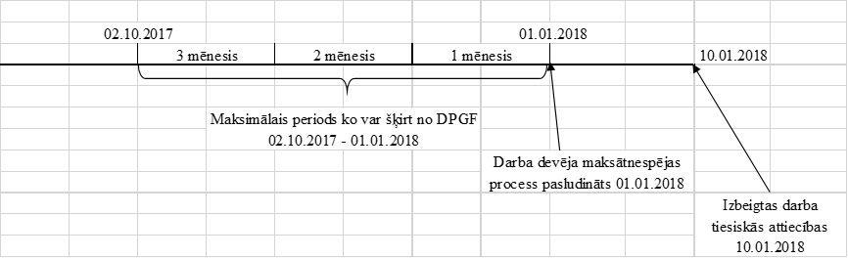
Darba samaksa
(Ministru kabineta noteikumi Nr.995 1.pielikuma 11.punkts)
Piemēram: darba devēja maksātnespējas process pasludināts 2018.gada 1.janvārī, savukārt darbinieks atbrīvots 2018.gada 10.janvārī, maksimālais darba samaksas periods ko var šķirt no DPGF ir no 2017.gada 2.oktobra līdz 2018.gada 1.janvārim.

Slide 11
Darba samaksa
(Ministru kabineta noteikumi Nr.995 1.pielikuma 11.punkts)
Piešķir ierobežotā apmērā:
līdz 2017.gada 31.decembra pasludinātiem maksātnespējas procesiem ņemot vērā kalendāra dienas vidējo izpeļņu, ko aprēķina pēc formulas: valstī noteiktās minimālās mēneša darba algas apmēru darba devēja maksātnespējas gadījuma iestāšanās dienā reizinot ar 12 (kalendāra mēnešu skaits gadā) un dalot ar 365 (kalendāra dienu skaits gadā)
  Piemēram, 2017.gada koeficients – 380x12/365 = 12,493 euro par katru piešķirto kalendāro dienu (pirms nodokļu nomaksas).
no 2018.gada 1.janvāra pasludinātiem maksātnespējas procesiem ņemot vērā kalendāra dienas vidējo izpeļņu, ko aprēķina pēc formulas: valstī noteiktās minimālās mēneša darba algas apmēru darba devēja maksātnespējas gadījuma iestāšanās dienā reizinot ar koeficientu 1,5 un reizinot ar 12 (kalendāra mēnešu skaits gadā) un dalot ar 365 (kalendāra dienu skaits gadā)
  Piemēram, 2018.gada koeficients – 430x1,5x12/365 = 21,205 euro par katru piešķirto kalendāro dienu (pirms nodokļu nomaksas).

Slide 12
Darba samaksa
(Ministru kabineta noteikumi Nr.995 1.pielikuma 11.punkts)
No DPGF nepiešķir lielāku apmēru un summu kā darbinieks pieteicis savu prasījumu, kuru administrators ir atzinis un iekļāvis kreditoru prasījumu reģistrā.
Piemēram:
2017 | marts | aprīlis | maijs | kopā
Kalendāro dienu skaits ko var segt no DPGF | 31 | 30 | 31 | 92
Darbinieka pieteiktais kreditoru prasījums | 400.00 | 200.00 | 600.00 | 1200.00
Pēc formulas aprēķinātā summa, kalendāro dienu skaits reizināts ar 2017.gada koeficientu 12,493 euro | 387.28 | 374.79 | 387.28 | 1149.36
No DPGF piešķirtā bruto summa | 387.28 | 200.00 | 387.28 | 974.57

Slide 13
Atlīdzība par ikgadējo apmaksāto atvaļinājumu
(Ministru kabineta noteikumi Nr.995 1.pielikuma 13.punkts)
Neizmantotā atvaļinājuma kompensācija kuru darba devējs/maksātnespējas procesa administrators aprēķina izbeidzot darba tiesiskās attiecības, ja tāda darbiniekam pienākas;
Piešķir ierobežotā periodā – ne vairāk kā 28 kalendāra dienas par vienu kalendāro gadu pirms darba devēja maksātnespējas gadījuma iestāšanās;
Piešķir ierobežotā apmērā 28 kalendārās dienas x koeficients (koeficienta apmēru skatīt pie darba samaksas).

Slide 14
Atlīdzība par cita veida apmaksātu prombūtni
(Ministru kabineta noteikumi Nr.995 1.pielikuma 12.punkts)
Darbnespējas lapa A;
Aprēķināts ikgadējais apmaksātais atvaļinājums;
Dīkstāve;
Piešķir ierobežotā periodā – (skatīt pie darba samaksas);
Piešķir ierobežotā apmērā – (skatīt pie darba samaksas).

Slide 15
Atlaišanas pabalsts
(Ministru kabineta noteikumi Nr.995 1.pielikuma 12.punkts)
No DPGF izmaksā tikai gadījumos, ja darba tiesiskās attiecības izbeigtas Darba likumā noteiktajos gadījumos, kad darba devējam ir pienākums izmaksāt atlaišanas pabalstu. Gadījumi, kādos darba devējam ir pienākums izmaksāt darbiniekam atlaišanas pabalstu, noteikti Darba likuma 112.pantā;
Piešķir ierobežotā periodā – 30 kalendāra dienas;
Piešķir ierobežotā apmērā – (skatīt pie darba samaksas).

Slide 16

Pārceltais periods
Gadījumā ja darbinieks ir cēlis prasību tiesā par tādu maksājumu piedziņu, kuri izriet no darba tiesiskajām attiecībām, tad 12 mēnešu periods pirms darba devēja maksātnespējas aizstājams ar 12 mēnešu periodu pirms darbinieka prasības celšanas tiesā, ja vienlaikus pastāv šādi priekšnosacījumi:
tiesas nolēmums, ar kuru darbinieka prasība ir apmierināta, stājies spēkā pēc maksātnespējas gadījuma iestāšanās vai ne agrāk kā 12 mēnešu periodā pirms darba devēja maksātnespējas gadījuma iestāšanās;
darba tiesiskās attiecības ar darbinieku izbeigtas agrāk nekā 12 mēnešu periodā pirms darba devēja maksātnespējas gadījuma iestāšanās.

Slide 17
Kopsavilkums
(maksimālais kalendāro dienu apmērs ko var šķirt no DPGF)
Darba samaksa/Cita veida apmaksāta prombūtne – maksimāli 92 kalendāra dienas;
Atvaļinājuma kompensācija – maksimāli 28 kalendāra dienas
Atlaišanas pabalsts – maksimāli 30 kalendāra dienas

Slide 18
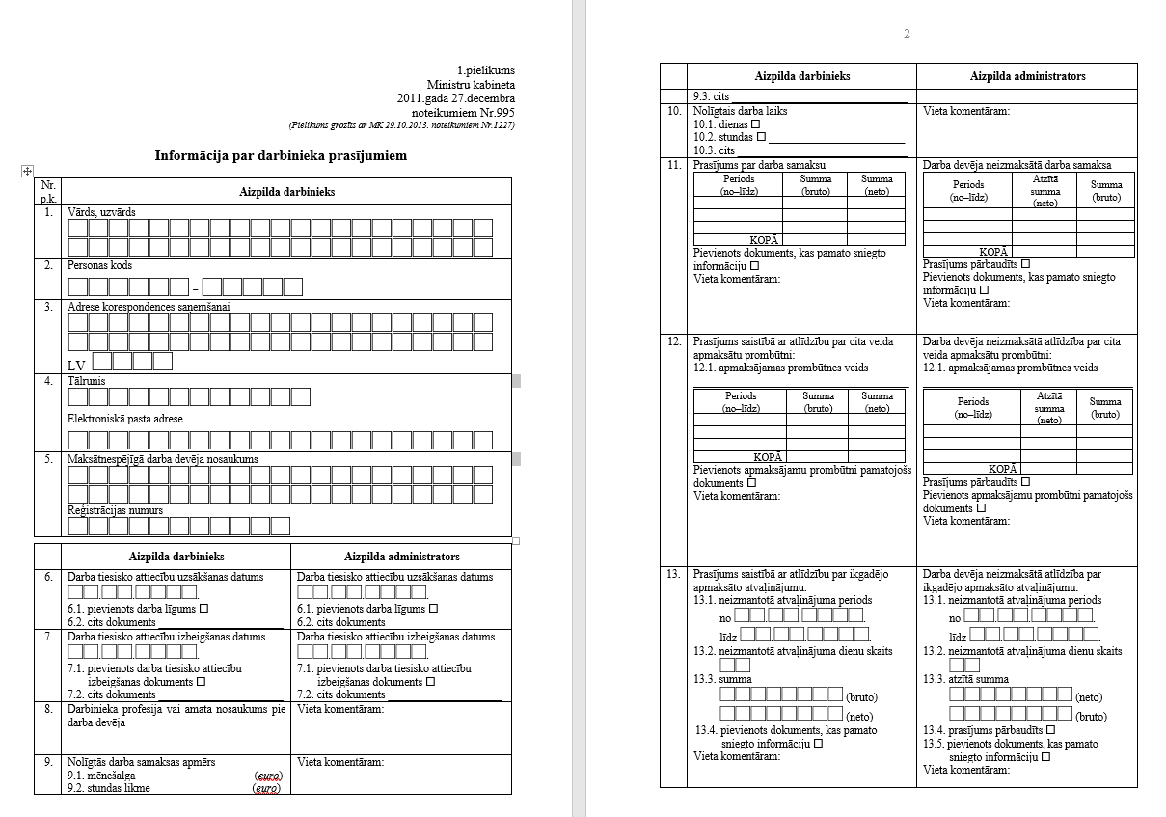
Informācija par darbinieku prasījumiem aizpildīšana.
(1.pielikums Ministru kabineta noteikumiem Nr.995)

Slide 19
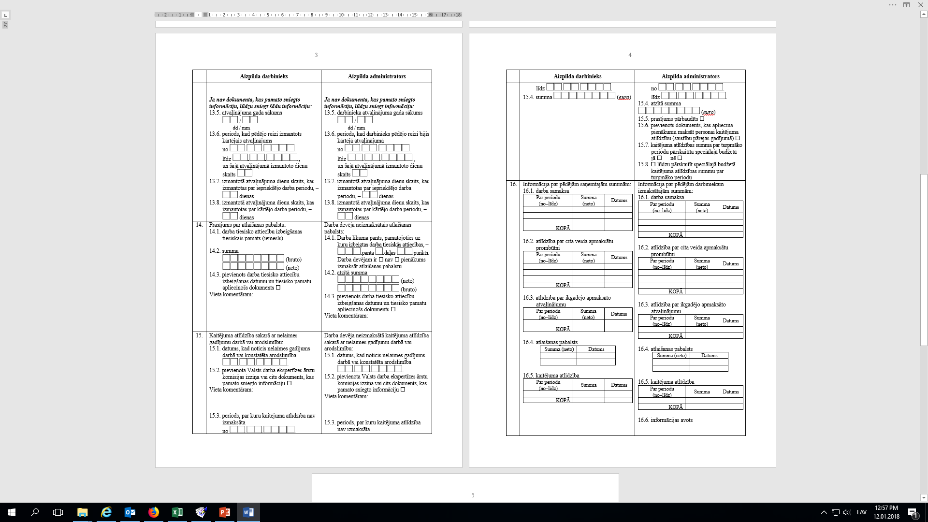
Informācija par darbinieku prasījumiem aizpildīšana.
(1.pielikums Ministru kabineta noteikumiem nr.995)

Slide 20
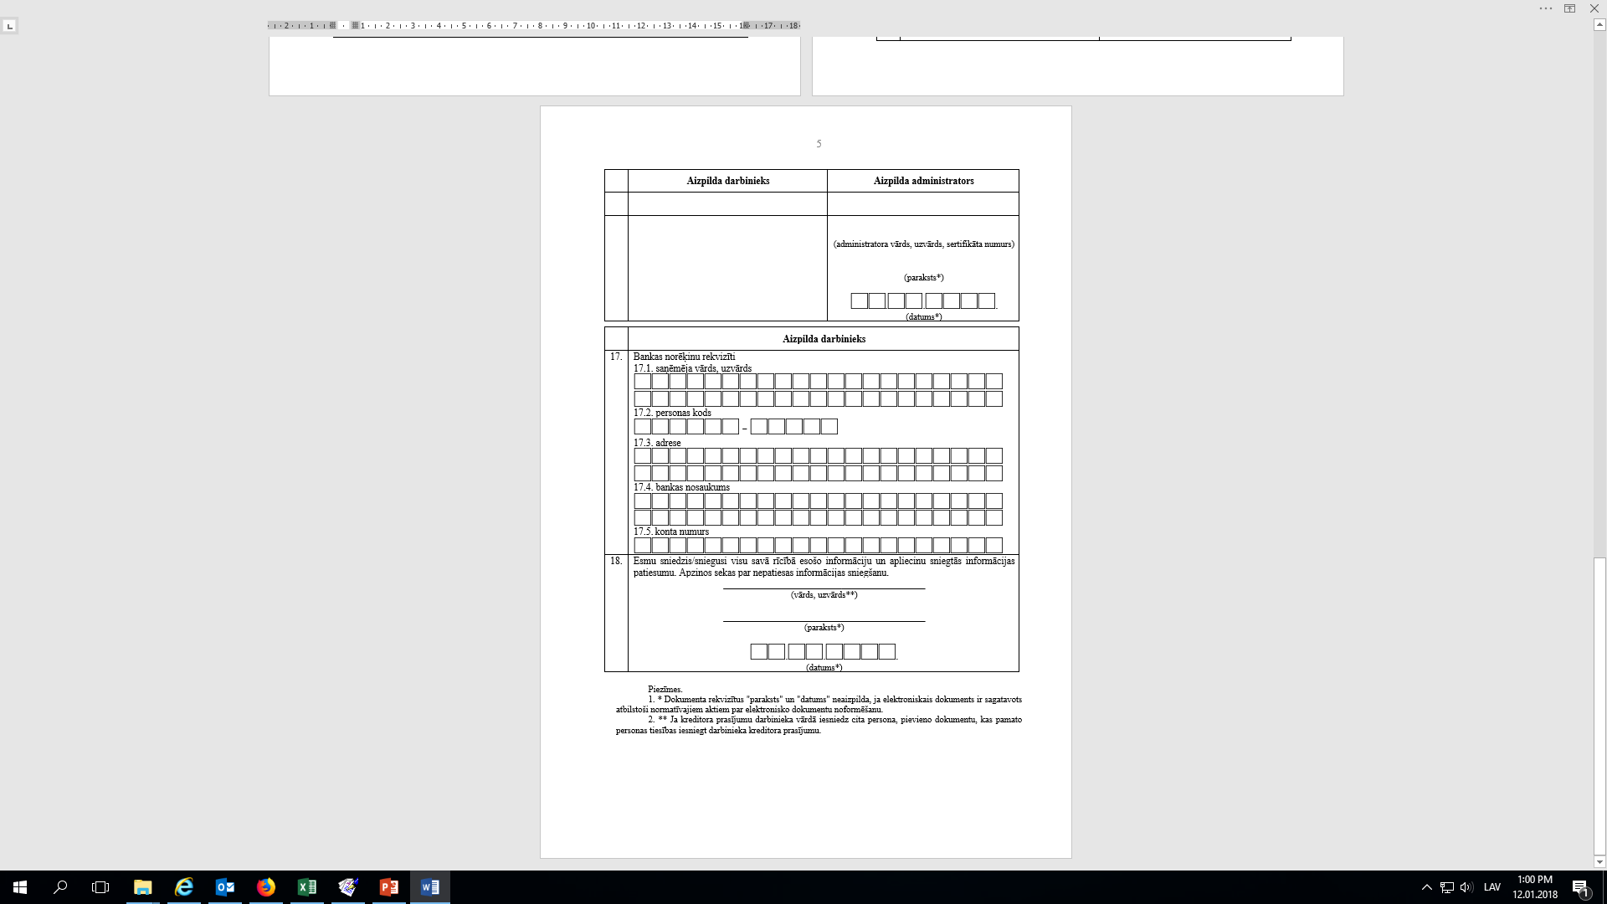

Informācija par darbinieku prasījumiem aizpildīšana.
(1.pielikums Ministru kabineta noteikumiem nr.995)

Slide 21
Paldies par uzmanību!
Mārstaļu iela 19, LV – 1050
www.mna.gov.lv
e-pasts: mna@mna.gov.lv

